Slide 1



北京交通大学 数字系统基础
数字系统基础
章春娥
9教北607

Slide 2
课程概述
课程性质：
是计算机科学与技术学科一门重要的专业基础理论课程，同时也是该专业的必修课（4学分）。
课程任务：
通过对半导体器件、逻辑代数、逻辑门电路的学习，系统的掌握数字系统相关电路（模拟及数字）的基本概念和原理，掌握运放、组合电路、时序电路等电路的基本分析和设计方法，培养简单数字系统的设计能力，从而为计算机系统的工程实现和后续课程学习打下必备的基础。
授课学时：
64学时：48学时理论+16学时实验及研究性教学

Slide 3
课程概述
课程考核
平时作业+课堂测试+考勤15分
  作业（电子版）提交到雨课堂，缺勤3次及以上，无考试资格。
  作业名称格式为： 学号+姓名+第X章+作业
  提交时间以网络提交时间为准，晚交没有分。
常规和研究性实验25分
  6-8个常规实验，共15分，实验报告电子版的名称格式为：学号+姓名+实验X+实验名称；研究性实验10分，研究性报告具体内容参见教学材料，提交要求同上
期末考试，闭卷，60分

Slide 4
目录
第1章 数字逻辑基础
第2章 逻辑门电路
第3章 组合逻辑电路
第4章锁存器和触发器
第5章 时序逻辑电路
第6章 半导体存储器
第7章 脉冲波形的产生与整形
第8章 数模转换和模数转换
第9章 数字系统分析与设计

Slide 5
北京交通大学 数字系统基础
第1章 数字逻辑基础

Slide 6
主要内容
1.1 计数体制
1.2 常用编码
1.3 逻辑代数基础

Slide 7
1 计数体制
  把数的组成和由低位向高位进位的规则称为数制。
  在数字系统中，常用的数制包括：
    十进制数 (Decimal)
    二进制数 (Binary)
    八进制数 (Octal)
    十六进制数 (Hexadecimal)

Slide 8
1. 1 十进制数
  十进制数是由0~9十个不同的数码组成的，所以计数的基数是10，超过9的数必须用多位数码表示，其计数规律是“逢十进一”。
例：666.66=6×10²+6×10¹+6×10⁰+6×10⁻¹+6×10⁻²
特点：1)基数10，逢十进一，即9+1=10
6为系数。
10²、10¹、10⁰、10⁻¹、10⁻²表示每位数对应的权值
多项式表示法(Polynomial notation)。
2) 0-9十个数字符号
十进制数
3)不同位上的数具有不同的权值10^{i}。
4)任意一个十进制数，都可按其权位展成多项式
的形式。

Slide 9
1. 1 十进制数
  位权表示法（十进制）
  位权表示法（任意进制R）
a_{i}是第i位系数
10^{i}是第i位的权，10是基数。
n是整数的位数
m是小数的位数

Slide 10
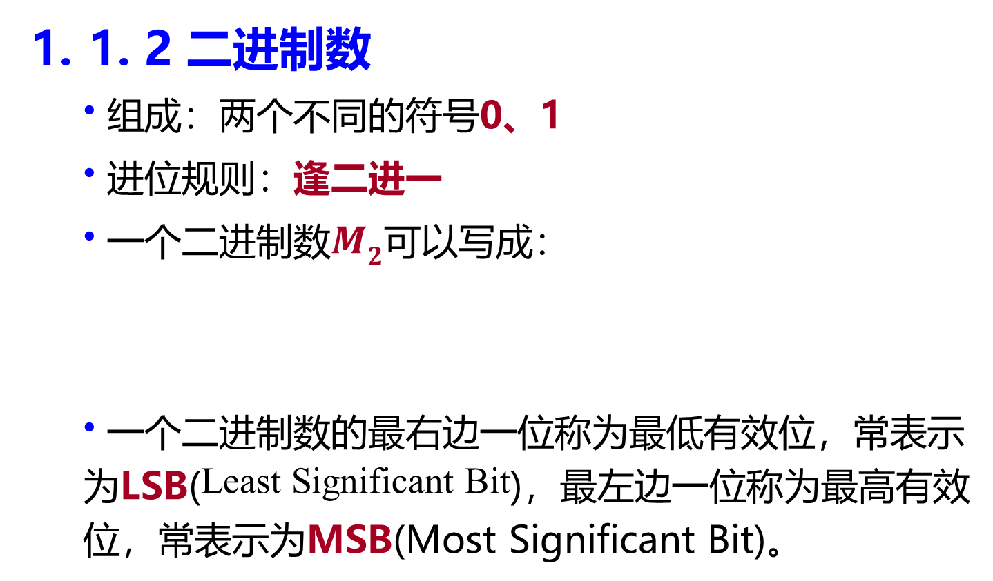
1. 2 二进制数
  组成：两个不同的符号0、1
  进位规则：逢二进一
  一个二进制数$M2$可以写成：
  一个二进制数的最右边一位称为最低有效位，常表示为LSB(Least Significant Bit)，最左边一位称为最高有效位，常表示为MSB(Most Significant Bit)。

Slide 11
1. 2 二进制数
  例1：试标出二进制数11011.011的LSB，MSB位，写出各位的权和按权展开式，求出其等值的十进制数。
MSB
LSB
1 1 0 1 1. 0 1 1
2⁴
2³
2²
2¹
2⁰
2⁻¹
2⁻²
2⁻³
M₂=(11011.011)_{B}
=1×2⁴+1×2³+0×2²+1×2¹+1×2⁰+0×2⁻¹+1×2⁻²+1×2⁻³
=(27.375)_{D}

Slide 12
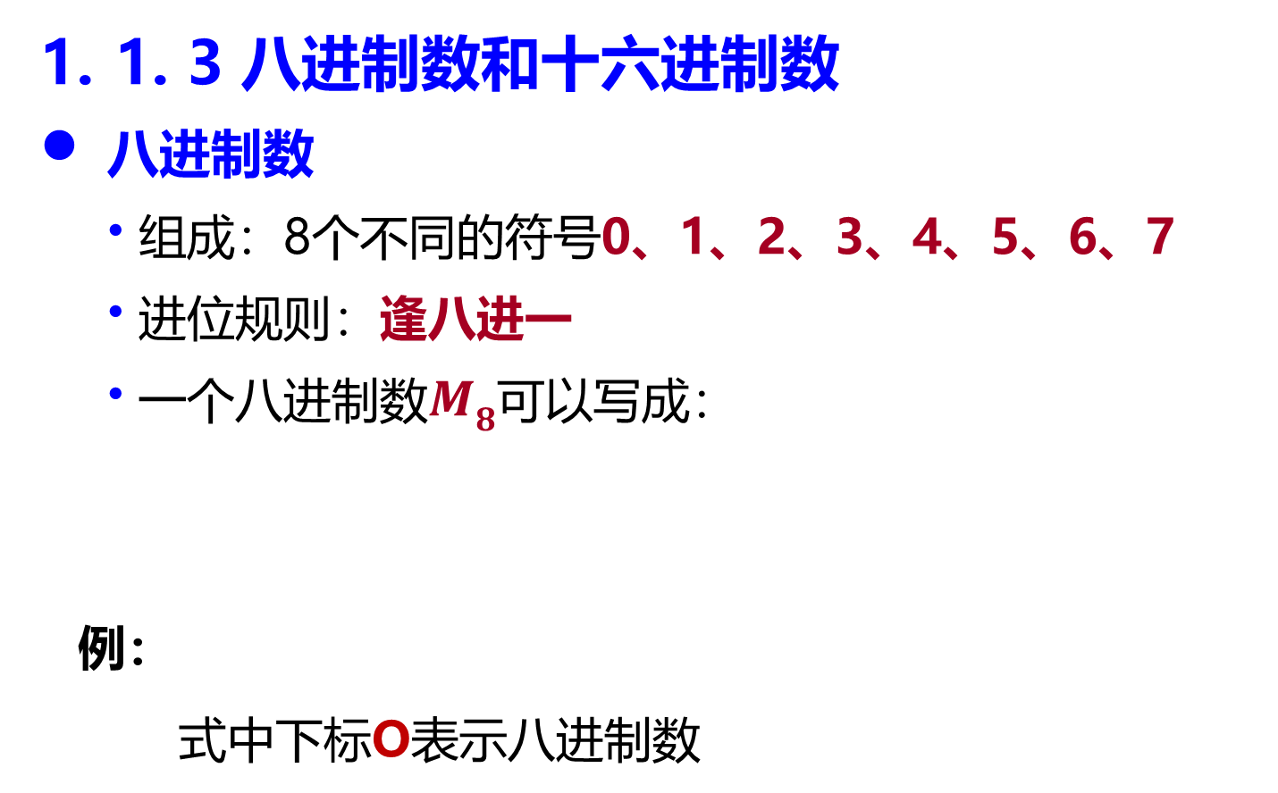
1. 3 八进制数和十六进制数
八进制数
  组成：8个不同的符号0、1、2、3、4、5、6、7
  进位规则：逢八进一
  一个八进制数$M8$可以写成：
例：
式中下标O表示八进制数

Slide 13
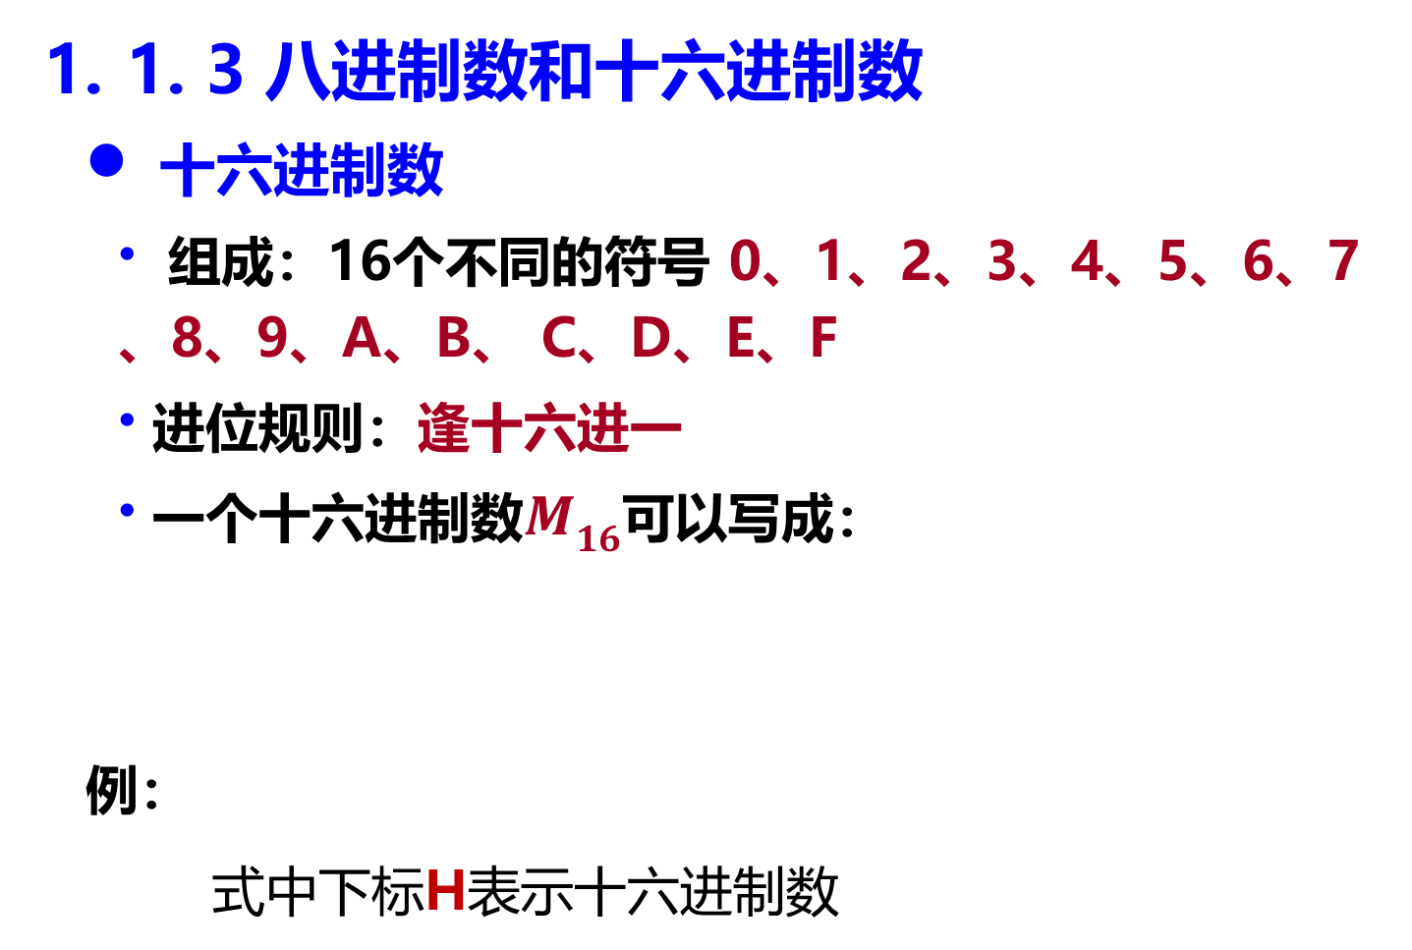
1. 3 八进制数和十六进制数
十六进制数
  组成：16个不同的符号 0、1、2、3、4、5、6、7 、8、9、A、B、 C、D、E、F
  进位规则：逢十六进一
  一个十六进制数$M16$可以写成：
例：
式中下标H表示十六进制数

Slide 14
常用数制对照表
十进制
二进制
八进制
十六进制
十进制
二进制
八进制
十六进制
0
1
2
3
4
5
6
7
0000
0001
0010
0011
0100
0101
0110
0111
0
1
2
3
4
5
6
7
0
1
2
3
4
5
6
7
8
9
10
11
12
13
14
15
1000
1001
1010
1011
1100
1101
1110
1111
10
11
12
13
14
15
16
17
8
9
A
B
C
D
E
F

Slide 15
1.1.4. 数制的转换
非十进制数 十进制数
  方法：按权相加。将非十进制数各位的数码乘以对应的权再累加起来。
  一个R进制数转换成十进制数的过程可用下式表示
  (A_{n-1}…A₀A₋₁…A_{-m})_{R}
  = (A_{n-1}×R^{n-1} + … + A₀×R⁰ + A₋₁×R⁻¹ + … + A_{-m}×R^{-m})₁₀
例：将(10011.101)₂转换成十进制数。
解：(10011.101)₂＝(2⁴+2¹+2⁰+2⁻¹+2⁻³)₁₀
＝(16+2+1+0.5+0.125)₁₀
＝(19.625)₁₀

Slide 16
1.1.4. 数制的转换
非十进制数 十进制数
  例: 将 (24.2)₈ 转换成十进制数。
  解：(24.2)₈＝(2×8¹ + 4×8⁰ + 2×8⁻¹)₁₀
  ＝(16 + 4 + 0.25)₁₀
  ＝(20.25)₁₀
  例: 将 (A3.4)₁₆ 转换成十进制数。
  解： (A3.4)₁₆＝(A×16¹ + 3×16⁰ + 4×16⁻¹)₁₀
  ＝(160 + 3 + 0.25)₁₀
  ＝(163.25)₁₀

Slide 17
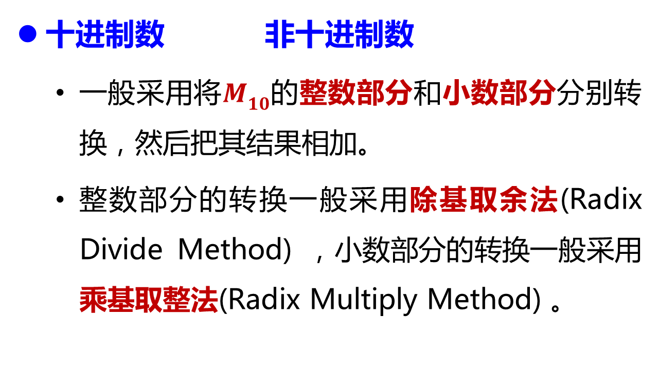
1.1.4. 数制的转换
十进制数 非十进制数
  一般采用将$M10$的整数部分和小数部分分别转换，然后把其结果相加。
  整数部分的转换一般采用除基取余法(Radix Divide Method) ，小数部分的转换一般采用乘基取整法(Radix Multiply Method) 。

Slide 18
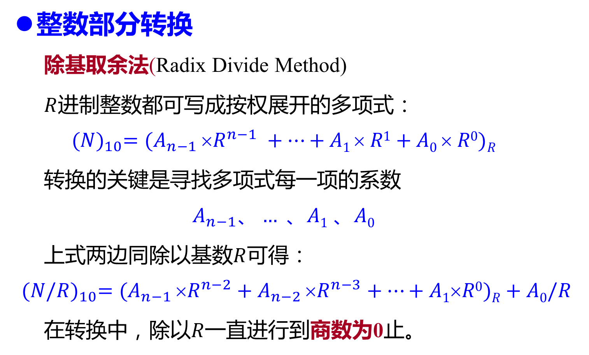
整数部分转换
  除基取余法(Radix Divide Method)
  $R$进制整数都可写成按权展开的多项式：
  $${(N)}_{10}=(A_{n−1} R^{n−1} +…+A1  R1+A0  R0)R$$
  转换的关键是寻找多项式每一项的系数
  $$A_{n−1}、… 、A1 、A0$$
  上式两边同除以基数$R$可得：
$${(N/R)}_{10}=(A_{n−1} R^{n−2}+A_{n−2} R^{n−3}+…+A1R0)R+A0/R$$
  在转换中，除以$R$一直进行到商数为0止。

Slide 19
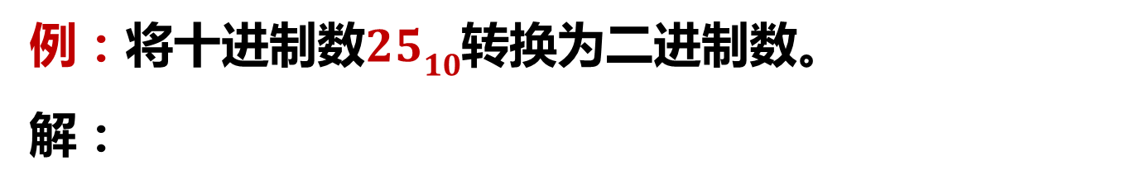

整数部分转换
例：将十进制数$2510$转换为二进制数。
解：
2
25
2
12
余1＝a₀
2
6
余0＝a₁
2
3
余0＝a₂
2
1
余1＝a₃
0
余1＝a₄
$$∴ 2510=110012$$

Slide 20
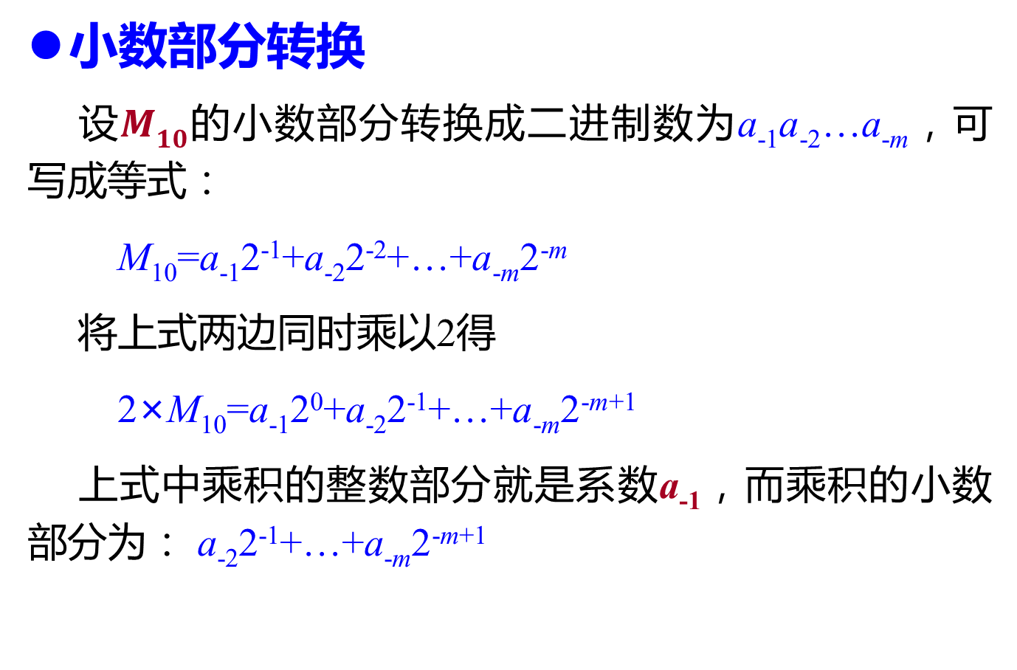
小数部分转换
设$M10$的小数部分转换成二进制数为a₋₁a₋₂…a_{-m}，可写成等式：
M₁₀=a₋₁2⁻¹+a₋₂2⁻²+…+a_{-m}2^{-m}
将上式两边同时乘以2得
2×M₁₀=a₋₁2⁰+a₋₂2⁻¹+…+a_{-m}2^{-m+1}
上式中乘积的整数部分就是系数a₋₁，而乘积的小数部分为： a₋₂2⁻¹+…+a_{-m}2^{-m+1}

Slide 21
小数部分转换
R进制小数写成按权展开的多项式 ：
(N)₁₀=(A₋₁× R⁻¹+A₋₂× R⁻²+…+A_{-(m-1)} × R^{-(m-1)} +A_{-m}× R^{-m})_{R}
对上式两边同乘以基数R可得：
(N × R)₁₀=A₋₁+ (A₋₂ × R⁻¹+…+A_{-(m-1)} × R^{-(m-2)} +A_{-m} × R^{-(m-1)})_{R}
乘积的整数部分就是系数。
在转换过程中，乘R过程一直继续到所需位数或达到小数部分为0止，这就是所谓乘基取整法(Radix Multiply Method)。

Slide 22
小数部分转换
  例：将0.25₁₀转为二进制数。
  解：0.25₁₀×2=0.5 整数=0=a₋₁ MSB
  0.5₁₀×2=1.0 整数=1=a₋₂ LSB
  即(0.25)₁₀=(0.01)₂
  由上两例可得(25.25)₁₀=(11001.01)₂
  课堂练习：将十进制小数(173.8125)₁₀转换成二进制数。
  (173.8125)₁₀=(10101101.1101)₂

Slide 23
1.1.4. 数制的转换
二进制数和八进制数之间的转换
二进制数→八进制数
从小数点处开始，分别向左、右按每三位分为一组，每组就对应一位八进制数，组合后即得到转换的八进制数。
八进制数→二进制数
把每位八进制数写成等值的三位二进制数，即得到二进制数。

Slide 24
1.1.4. 数制的转换
例：将1011011.1010111₂ 转换为八进制数。
解：
00
1 011 011.101 011 1
00
1
3
3
.
5
3
4
∴ 1011011.1010111₂=133.534₈
例：将八进制数274₈转换成二进制数。
解：
2 7 4
010
111
100
∴ 274₈=10111100₂

Slide 25
1.1.4. 数制的转换
二进制数和十六进制数之间的转换
二进制数→十六进制数
将二进制数从小数点处开始，分别向左、右按每四位分为一组，每组用相应的十六进制数表示，组合后可得到相应的十六进制数。
十六进制数→二进制数
把每位十六进制数写成等值的四位二进制数。

Slide 26
1.1.4. 数制的转换
例：将10101111.0001011011₂转换成十六进制数。
解：
1010 1111 . 0001 0110 1100
A
F
.
1
6
C
∴ 10101111.0001011011₂ = AF.16C₁₆

Slide 27
2 常用编码
    编码：是指用文字、符号、数码等表示某种信息的过程。
    数字系统中处理、存储、传输的都是二进制代码0和1，因而对于来自数字系统外部的信息，必须用二进制代码0和1表示。
    二进制编码：给每个外部信息按一定规律赋予二进制代码的过程。或者说，用二进制代码表示有关对象（信号）的过程。

Slide 28
1.2.1 二—十进制编码（BCD码）
    用四位二进制代码表示一位十进制数的编码方式。
    BCD码的本质是十进制，其表现形式为二进制代码。
    如果任取四位二进制代码十六种组合的其中十种，并按不同的次序排列，则可得到多种不同的编码。
    常用的几种BCD码列于表1-1中。

Slide 29
表1-1 常用的几种BCD码
种类
8421码
余3码
2421码(A)
2421码(B)
5421码
余3循环码
十进制
0
1
2
3
4
5
6
7
8
9
0000
0001
0010
0011
0100
0101
0110
0111
1000
1001
0011
0100
0101
0110
0111
1000
1001
1010
1011
1100
0000
0001
0010
0011
0100
0101
0110
0111
1110
1111
0000
0001
0010
0011
0100
1011
1100
1101
1110
1111
0000
0001
0010
0011
0100
1000
1001
1010
1011
1100
0010
0110
0111
0101
0100
1100
1101
1111
1110
1010
权
8421
无权码
2421
2421
5421
无权码

Slide 30
8421BCD码与余3码
余3码也是用四位二进制数表示一位十进制数，但对于同样的十进制数字，其表示比8421码多0011，所以叫余3码。
0和9, 1和8,…..6和4的余３码互为反码, 当两个十进制的和是10时，相应的二进制正好是16，于是可自动产生进位信号，而不需修正。
十进制数 | 8421码 | 余3码
0 | 0000 | 0011
1 | 0001 | 0100
2 | 0010 | 0101
3 | 0011 | 0110
4 | 0100 | 0111
5 | 0101 | 1000
6 | 0110 | 1001
7 | 0111 | 1010
8 | 1000 | 1011
9 | 1001 | 1100

Slide 31
1.2.2循环码（格雷码）
特点：任意两组相邻码之间只有一位不同。在代码转换过程中不会产生过渡“噪声”。例如，累加计数中，3(0011)转换为4(0100)，如果最右边一位的变化比其他两位变化慢，就会在一个极短的瞬间出现0101状态，这个状态将成为转换过程中的噪声。而格雷码则不会出现过渡噪声。
表1-2 四位循环码
十进制数
循 环 码
十进制数
循 环 码
0
1
2
3
4
5
6
7
0 0 0 0
0 0 0 1
0 0 1 1
0 0 1 0
0 1 1 0
0 1 1 1
0 1 0 1
0 1 0 0
8
9
10
11
12
13
14
15
1 1 0 0
1 1 0 1
1 1 1 1
1 1 1 0
1 0 1 0
1 0 1 1
1 0 0 1
1 0 0 0

Slide 32
例：将十进制数463. 5转换成BCD码。
解：
不能省略！
不能省略！
例：将8421BCD码0111和2421BCD码1101转换为十进制数。
解：
0111
=
0
×
8
+
1
×
4
+
1
×
2
+
1
×
1
=
(
7
)
[
]
D
8421
BCD
[
1101
]
=
×
+
×
+
×
+
×
=
(
7
)
1
2
1
4
0
2
1
1
2421
BCD
D

Slide 33
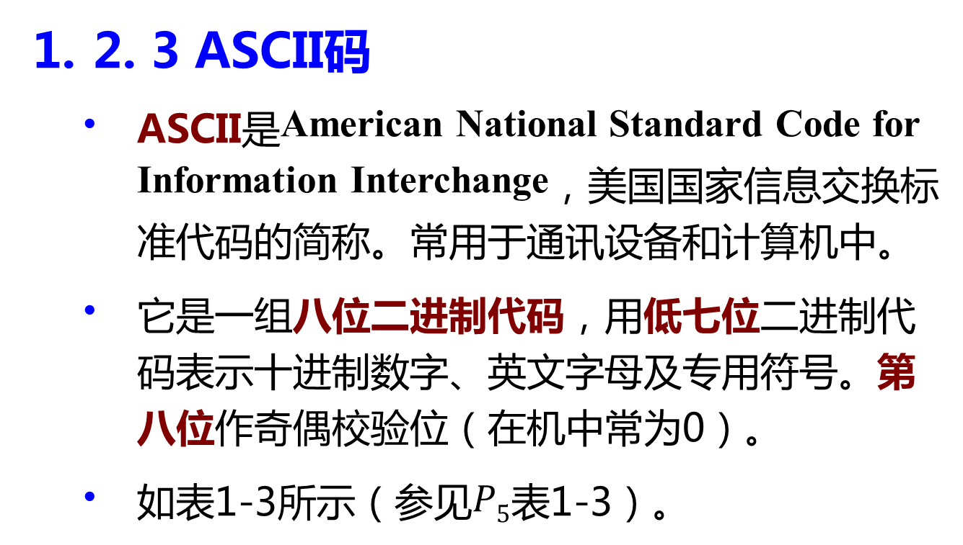
2. 3 ASCII码
    ASCII是American National Standard Code for Information Interchange，美国国家信息交换标准代码的简称。常用于通讯设备和计算机中。
    它是一组八位二进制代码，用低七位二进制代码表示十进制数字、英文字母及专用符号。第八位作奇偶校验位（在机中常为0）。
    如表1-3所示（参见$P5$表1-3）。

Slide 34
ASCII码分为两类：
  一类是字符编码，这类编码代表的字符可以显示打印；
  另一类编码是控制字符编码，每个都有特定的含义，起一个控制功能。
表1-3 ASCII码
b₇b₆b₅
001
001
010
011
100
101
110
111
b₄b₃b₂b₁
0000
NUL(null)
DLE
SP
0
@
P
`
p
0001
SOH
DC1
!
1
A
Q
a
q
0010
STX
DC2
”
2
B
R
b
r
0011
ETX
DC3
#
3
C
S
c
s
0100
EOT
DC4
$
4
D
T
d
t
0101
ENQ
NAK
%
5
E
U
e
u
0110
ACK
SYN
&
6
F
V
f
v
0111
BEL(beep)
ETB
’
7
G
W
g
w
1000
BS
CAN
(
8
H
X
h
x
1001
HT(tab)
EM
)
9
I
Y
I
y
1010
LF(line feed)
SUB
*
:
J
Z
j
z
1011
VT(home)
ESC
+
;
K
[
k
{
1100
FF
FS
,
<
L
\
l
|
1101
CR
GS
-
=
M
]
m
}
1110
SO
RS
.
>
N
^
n
~
1111
SI
US
/
?
O
_
o
DEL

Slide 35
3 逻辑代数基础
    逻辑代数是分析和设计数字逻辑电路的数学工具。
    本节讨论：逻辑变量、逻辑函数、基本逻辑运算和逻辑代数公式，以及化简逻辑函数的两种方法—公式法和卡诺图法。

Slide 36

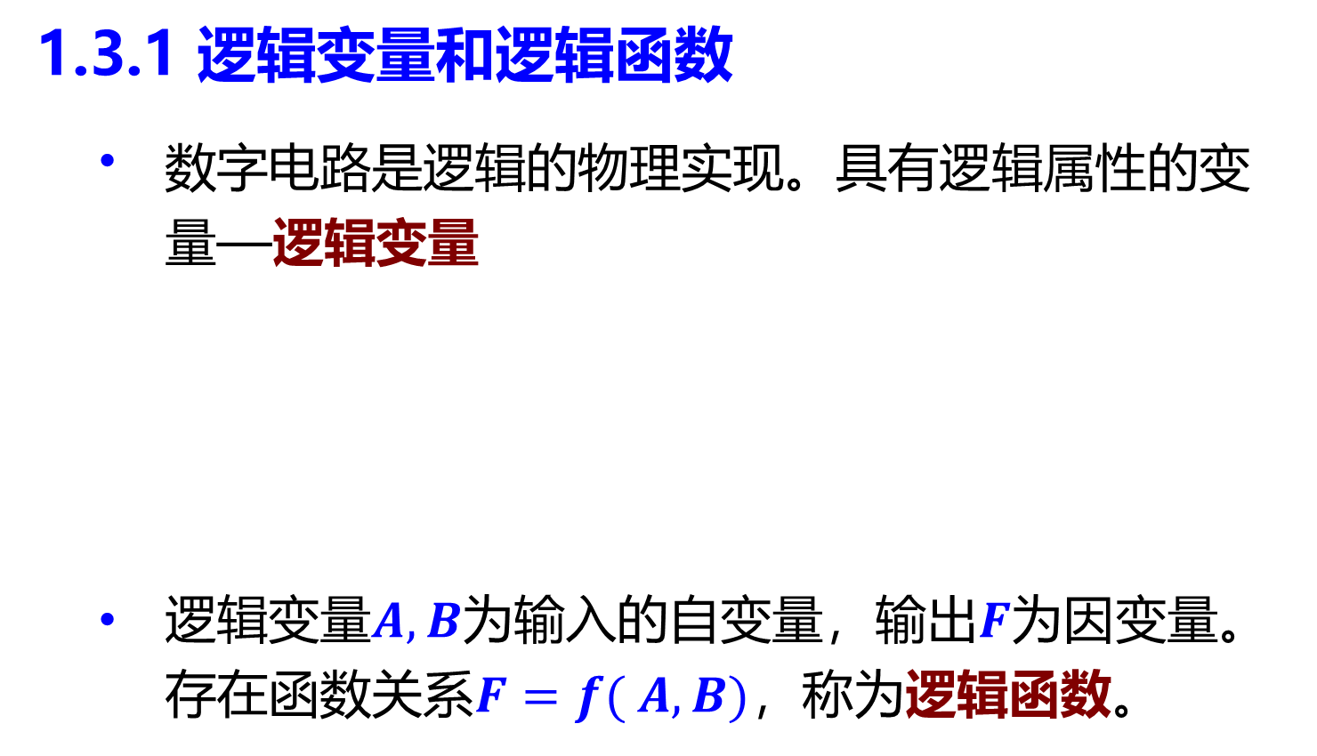
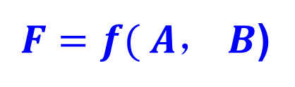


1.3.1 逻辑变量和逻辑函数
    数字电路是逻辑的物理实现。具有逻辑属性的变量—逻辑变量
    逻辑变量$A,B$为输入的自变量，输出$F$为因变量。存在函数关系$F=f( A, B)$，称为逻辑函数。
$$A$$
$F=f( A， B$)
$$F$$
$$B$$

Slide 37
逻辑电路中的几个问题
  (1) 逻辑值的概念
    事物的两种对立的状态：逻辑真和逻辑假
    逻辑真状态用‘1’表示；逻辑假状态用‘0’来表示。
    ‘1’和‘0’分别叫做逻辑真、假状态的值。
    0、1只有逻辑上的含义，不表示数量上的大小。

Slide 38
逻辑电路中的几个问题
  (2) 高、低电平
把两个不同范围的电位与逻辑真、假两个逻辑状态对应。
这两个不同范围的电位称作逻辑电平。相对电位较高者——逻辑高电平，简称高电平，用H表示。相对较低者——逻辑低电平，简称低电平，用L表示。
4V
上限值
高电平H
下限值
3V
0.8V
上限值
低电平L
0V
下限值

Slide 39
逻辑电路中的几个问题
  (3) 状态赋值和正、负逻辑的概念
  状态赋值：用符号1和0表示高电平和低电平的过程。
  正逻辑：在状态赋值时，如果用1表示高电平，用0表示低电平，则称为正逻辑赋值，简称正逻辑。
  负逻辑：在状态赋值时，如果用0表示高电平，用1表示低电平，则称为负逻辑赋值，简称负逻辑。

Slide 40
1.3.2 基本逻辑运算和基本逻辑门
逻辑与（乘）运算
只有决定某一事件的所有条件全部具备，这一事件才能发生。
与逻辑关系表
与逻辑真值表
A
B
开关A
开关B
灯F
A
B
F
断 断
断 合
合 断
灭
灭
灭
0 0
0
0 1
0
U
F
1 0
0
合 合
亮
1 1
1
逻辑真值表（Truth Table）：经过状态赋值之后所得到的由文字和符号0、1组成的，用于描述输入和输出的所有状态的表格。简称真值表
逻辑符号
逻辑表达式
F =A•B = AB
A
&
F
B
与逻辑运算规则为 0·0=0； 0·1=0； 1·0=0； 1·1=1

Slide 41
决定某一事件的条件有一个或一个以上具备，这一事件才能发生。
逻辑或（加）运算
或逻辑关系表
或逻辑真值表
A
开关A
开关B
灯F
A
B
F
断 断
灭
0 0
0
断 合
合 断
合 合
亮
亮
亮
0 1
1
U
B
F
1 0
1
1 1
1
逻辑符号
逻辑表达式
F= A + B
A
≥1
F
B
或逻辑运算规则为

Slide 42
逻辑非运算
当决定某一事件的条件满足时，事件不发生；反之事件发生。
非逻辑关系表
非逻辑真值表
R
开关A
灯F
A
F
断
亮
0
1
U
A
F
合
灭
1
0
逻辑符号
逻辑表达式
F = A
1
A
F
非逻辑运算规则为

Slide 43

复合逻辑运算
与非逻辑运算
A
&
F₁
F₁=AB
B
或非逻辑运算
A
≥1
F₂
F₂=A+B
B
与或非逻辑运算
A
&
≥1
B
F₃
F₃=AB+CD
C
D

Slide 44
复合逻辑运算
A
B
F
异或运算
0 0
0
“⊕”异或逻辑运算符
逻辑表达式
F=A⊕B=AB+AB
逻辑符号
0 1
1
A
=1
1 0
1
F
1 1
0
B
A
B
F
同或运算
“⊙”同或逻辑运算符
0 0
1
逻辑符号
逻辑表达式
F=A B
0 1
0
A
A
=1
0
=1
1 0
= A ⊕B
F
F
1 1
1
B
B

Slide 45
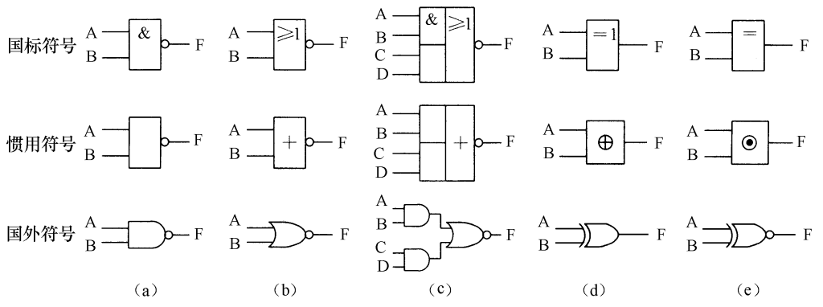
复合逻辑常用符号

Slide 46
1.3.3 逻辑代数的基本公式和常用公式
  基本公式

Slide 47
例：证明反演律
A• B= A+B 和 A+ B=AB
证：利用真值表
A B
AB
A+ B
A• B
A+B
0
0
1
1
1
1
1
1
1
0
1
1
1
0
1
0
0
0
1
0
0
0
0
1
1
1
0
0
反演律又称摩根定律，常变形为
1
0
1
1
0
0
1
1
0
0
0
0
A• B= A+B 和 A+B=AB
由真值表得
A• B= A+B ， A+ B=AB

Slide 48

逻辑代数的三条规则
  代入规则 在任何逻辑等式中，如果等式两边所有出现某一变量的地方，都代之一个函数，则等式仍然成立。这个规则叫代入规则 。
BC替代B
例：
A• B= A+B
利用反演律
得
ABC = A+BC
= A+B+C
由此反演律能推广到n个变量：

Slide 49
逻辑代数的三条规则
  反演规则 将逻辑表达式中所有·变+，+变成· ， 1变成0，0变成1， 原变量变成反变量， 反变量变成原变量，即得到原逻辑函数的反函数。
  摩根定理实际上是反演规则的一个特例。
  例：

Slide 50
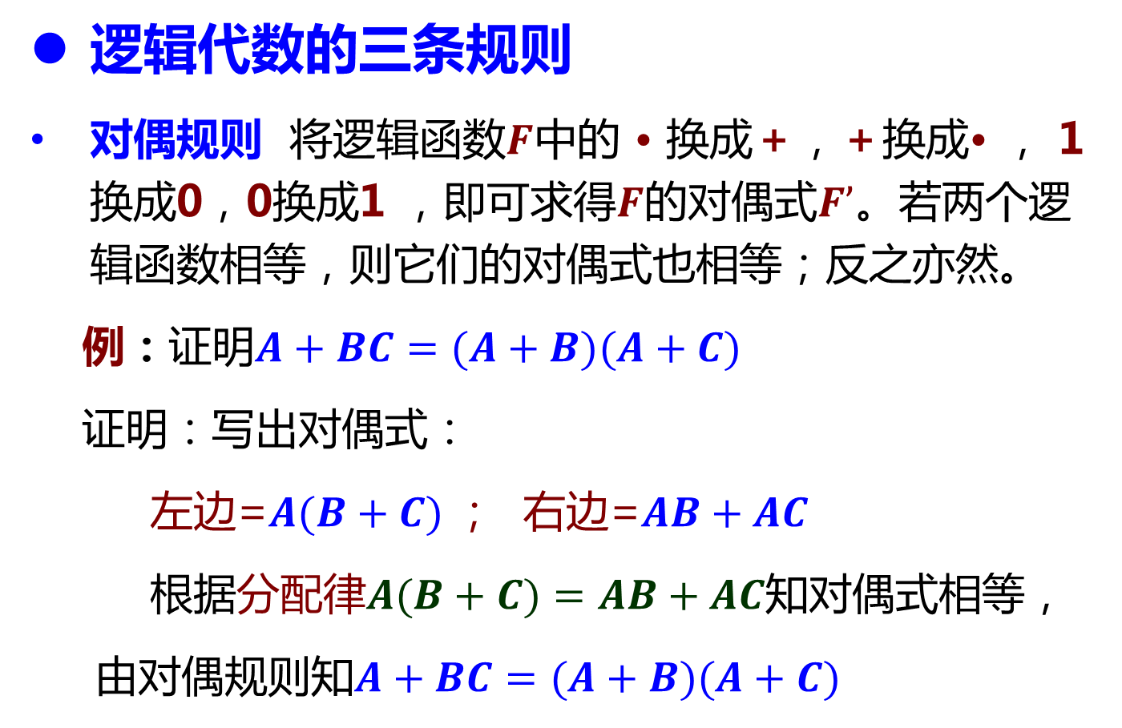
逻辑代数的三条规则
  对偶规则 将逻辑函数$F$中的 · 换成＋，＋换成· ， 1换成0，0换成1 ，即可求得$F$的对偶式$F’$。若两个逻辑函数相等，则它们的对偶式也相等；反之亦然。
  例：证明$A+BC=(A+B)(A+C)$
  证明：写出对偶式：
  左边=$A(B+C)$； 右边=$AB+AC$
  根据分配律$A(B+C)=AB+AC$知对偶式相等，
  由对偶规则知$A+BC=(A+B)(A+C)$

Slide 51
逻辑代数常用公式
表1-15 若干常用公式
①
②
③
④
⑤
⑥
⑦

Slide 52
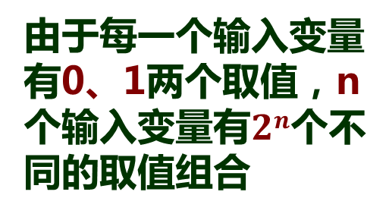
1.3.4 逻辑函数表示方法
  1. 真值表表示法
  描述逻辑函数各个变量取值组合和函数值对应关系的表格。输入变量的取值组合按二进制增序进行。
  例：用真值表描述三个人表决，原则是少数服从多数。
  解 设三个人为A、B、C，同意为1，反对为0；表决结果为Y，通过为1，否决为0。真值表如右表所示。
A B C
F
0 0 0
0 0 1
0 1 0
0 1 1
1 0 0
1 0 1
1 1 0
1 1 1
0
0
0
1
0
1
1
1
由于每一个输入变量有0、1两个取值，n个输入变量有$2n$个不同的取值组合

Slide 53
  2. 函数表达式表示法
  用与、或、非等运算表示函数中各个变量之间逻辑关系的代数式子，叫做函数表达式。
  五种常用表达式
= AB+ AC
“与―或”式
基本形式
“或―与”式
“与非―与非”式
“或非―或非”式
“与―或―非”式

Slide 54
  例：根据右下图真值表，写出逻辑函数表达式
  方法：
  找出真值表中使函数值为1的变量取值组合，变量值为1的写成原变量，为0的写成反变量
  函数值为1的每一个组合可以写出一个乘积项
  将这些乘积项相加，即得Y的逻辑函数标准与或式。
A | B | C | Y
0 | 0 | 0 | 0
0 | 0 | 1 | 0
0 | 1 | 0 | 0
0 | 1 | 1 | 1
1 | 0 | 0 | 0
1 | 0 | 1 | 1
1 | 1 | 0 | 1
1 | 1 | 1 | 0

Slide 55

  3. 逻辑图表示法
  把函数表达式所表示的逻辑关系用逻辑符号表示出来而得到的电路图，称逻辑图。根据逻辑表达式画逻辑图的方法是把逻辑表达式中相应的运算用门电路的符号来代替。
例: 已知逻辑函数为$Y=A(B+C)$，画出其对应的逻辑图

Slide 56
  3. 逻辑图表示法
例: 已知逻辑图如图(a)所示，试求它的逻辑函数表达式。
解：根据图 (a)所示逻辑图从输入到输出逐级逐个写出逻辑运算图形符号的逻辑关系式，如图 (b)所示，最后可得逻辑函数表达式

Slide 57
  4. 波形图表示法
如果将逻辑函数输人变量每一种可能出现的取值与对应的输出值按时间顺序依次排列起来，就得到了表示该逻辑函数的波形图，如图所示。这种波形图也称为时序图。
真值表
A
B
Y
0
0
0
0
1
1
1
0
1
1
1
0

Slide 58
  5. 卡诺图表示法
卡诺图（Karnaugh Map）是逻辑函数的一种图形表示方法。用图示方法将各种输入变量取值组合下的输出函数值一一表达出来。
卡诺图和真值表一样可以表示逻辑函数和输入变量之间的逻辑关系。
A
B
F
B
A
0
1
0 0
0 1
1 0
1 1
m₀
m₁
m₂
m₃
0
m₀
m₁
1
m₂
m₃
二变量卡诺图与相应真值表对应关系

Slide 59
1.3.5 逻辑函数的化简
  例：化简
吸收律
分配律
加法律
分配律
吸收律
分配律
效益：化简前：需要4个三输入与门、3个非门、1个三输入或门
化简后：需要3个二输入与门、1个三输入或门
降低成本
提高电路工作速度和可靠性
  化简目的：
• 逻辑电路门的数量少
• 逻辑电路构成级数少
• 每个门输入端个数少
• 逻辑电路能可靠工作

Slide 60
并项法:
吸收法：
A + AB = A
代数法化简方法
消去法：
A+AB=A+B
配项法：

Slide 61
例： 化简逻辑函数
要求：（1）给出最简的与-或逻辑函数表达式；
（2）仅用与非门画出最简表达式的逻辑图。
解：

Slide 62
例： 试对逻辑函数表达式
进行变换，仅用或非门画出该表达式的逻辑图。
解：

Slide 63
  卡诺图化简方法
逻辑代数法化简的问题：
  熟练掌握公式；
  依赖于人的经验和灵活性；
  是否得到了最简式？
卡诺图法：
  有规则可循。
  解决上述所有问题。
  卡诺图法可以比较简便地得到最简的逻辑表达式。

Slide 64
最小项和逻辑函数的最小项表达式
乘积项
1. 最小项
最小项编号i：各输入变量取值看成二进制数，对应十进制数。
最小项：
n个变量的逻辑函数中，包括全部n个变量的乘积项（每个变量必须而且只能以原变量或反变量的形式出现一次）。
n个变量有2^{n}个最小项，记作m_{i}。
3个变量有2³（8）个最小项。
最小项
二进制数
000
001
010
011
100
101
110
111
十进制数
0
1
2
3
4
5
6
7
编号
m₀
m₁
m₂
m₃
m₄
m₅
m₆
m₇

Slide 65
• 任意一组变量取值：只有一个最小项的值为1，其它最小项的值均为0。
最小项的性质：
• 同一组变量取值：任意两个不同最小项的乘积为0，即m_{i}×m_{j}=0 (i≠j)。
• 全部最小项之和为1，即
三变量的最小项
m₀
m₁
m₂
m₃
m₄
m₅
m₆
m₇
A B C
0 0 0
1
0
0
0
0
0
0
0
1
0 0 1
0
1
0
0
0
0
0
0
1
0 1 0
0
0
1
0
0
0
0
0
1
0 1 1
0
0
0
1
0
0
0
0
1
1 0 0
0
0
0
0
1
0
0
0
1
1 0 1
0
0
0
0
0
1
0
0
1
1 1 0
0
0
0
0
0
0
1
0
1
1 1 1
0
0
0
0
0
0
0
1
1

Slide 66
  最小项表达式
任何逻辑函数都可以表示成为最小项之和的形式—标准与或式，并且这种形式是唯一的。例如：
例：写出 最小项表达式

Slide 67
逻辑函数的卡诺图表示法
将变量的全部最小项相应地写入一个特定的方格图内，并使具有逻辑相邻性的最小项在几何位置上也相邻地排列起来，所得到的方格图称为n变量的卡诺图。
图中一小格对应真值表中的一行，即一个最小项，又称真值图。
二
变
量
K
图
A B
m_{i}
B
特点：
B
B
A
0
1
0 0
m₀
A
A
B
A
0
m₀
m₁
B
0 1
m₁
（1）n个逻辑变量的函数，卡诺图有2^{n}个方格，对应2^{n}个最小项。
CD
m₂
m₃
AB
1 0
m₂
A
A
B
AB
1
00
01
11
10
1 1
m₃
00
（2）行列两组变量取值按循环码规律排列，相邻最小项为逻辑相邻项。
01
CD
三
变
量
K
图
四
变
量
K
图
AB
00
01
11
10
11
BC
00
m₀
m₁
m₃
m₂
10
A
00
01
11
10
（3）相邻有邻接和对称两种情况。
0
m₀
m₁
m₃
m₂
01
m₄
m₅
m₇
m₆
11
m₁₂
m₁₃
m₁₅
m₁₄
1
m₄
m₅
m₇
m₆
10
m₈
m₉
m₁₁
m₁₀

Slide 68
三变量卡诺图
四变量卡诺图

Slide 69
用卡诺图表示逻辑函数
1. 已知函数为最小项表达式，存在的最小项对应的格填1，其余格均填0。
例：用卡诺图表示该逻辑函数
例：某函数的真值表如图所示，用卡诺图表示该逻辑函数。
Y= ABC+ABC+ABC+ABC
2. 若已知函数的真值表，将真值表中使函数值为1的那些最小项对应的方格填1，其余格均填0。
A
B
C
F
000
011
110
111
BC
0
0
0
0
BC
3. 函数为一个复杂的运算式，则先将其变成与或式，再用直接法填写。
00
01
11
10
0
0
1
0
A
00
01
11
10
A
0
1
0
0
0
0
0
1
0
0
1
1
0
0
0
1
1
1
1
0
1
1
1
1
0
0
0
1
0
0
1
1
1
0
1
1
1
1
0
1
1
1
1
1

Slide 70
用卡诺图化简逻辑函数
合并最小项的原则
若两个最小项相邻，则可合并为一项并消去一对因子。合并后的结果中只剩下公共因子。

Slide 71
卡诺图化简法的步骤
（1）将函数化为最小项之和的形式。
（2）画出对应卡诺图。
（3）找出可以合并的最小项，即相邻的最小项。
（4）画出包围相邻最小项最多的圈。不同的圈允许重复包围相同的最小项，但不同的圈中必须含有不同的最小项。
（5）选取化简后的乘积项。选取的原则是：
  这些乘积项应包含函数式中所有的最小项（应覆盖卡诺图中所有的1） 。（所有1都被圈上）
  所用的乘积项数目最少。也就是可合并的最小项组成的圈数目最少。（圈尽可能少）
  每个乘积项包含的因子最少。也就是每个可合并的圈中应包含尽量多的最小项。（圈尽可能大）

Slide 72
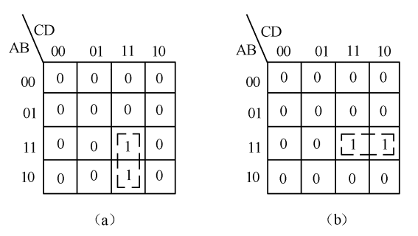
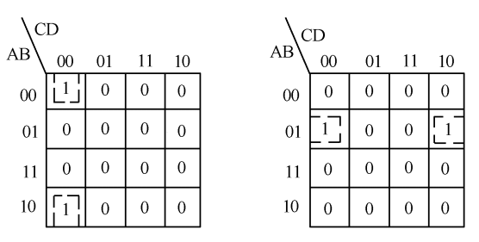


两个相邻最小项的合并

Slide 73
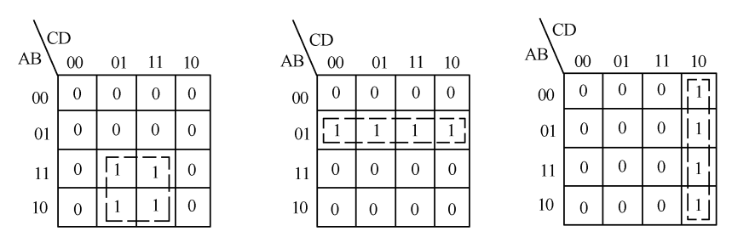
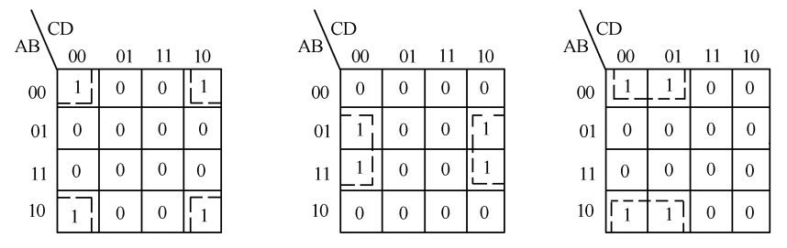

四相邻最小项的合并

Slide 74
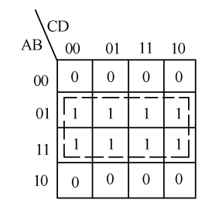
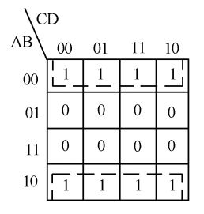
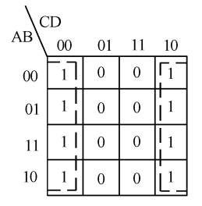
八相邻最小项的合并
B
B
D

Slide 75
例：用卡诺图化简逻辑函数
BC
BC
A
00
01
11
10
A
00
01
11
10
0
0
1
1
1
0
0
1
1
1
1
1
1
0
1
1
1
1
0
1
说明一个逻辑函数的化简结果不是唯一的。

Slide 76
例：用卡诺图化简逻辑函数
CD
化简得
AB
00
01
11
10
AD
00
1
0
1
1
01
1
0
1
1
ABD
11
0
1
1
1
C
10
0
0
1
1

Slide 77
具有无关项的逻辑函数化简
  约束项、任意项的概念
  在分析某些具体的逻辑函数时，常遇到输入变量的取值不是任意的情况。对输入变量的取值所施加的限制为约束。这些受约束的变量取值组合所对应的最小项叫约束项
  在输入变量的某些取值下函数值是1还是0皆可，并不影响电路的功能。在这些变量取值下，其值等于1的那些最小项称为任意项。

Slide 78
  例：如用三个逻辑变量A、B、C分别表示一台电动机的正转、反转和停止命令。A=1表示正转，B=1表示反转，C=1表示停止。
  电动机执行一个命令时，ABC的取值只能是001，010，100中的一种，不能是000，011，110，101，111中的任一种。A、B、C是一组具有约束的变量。
  通常用约束条件来描述约束的具体内容。当限制某些输入变量不能出现时，用对应的最小项恒等于0来表示。此例中，约束条件为：

Slide 79
具有无关项的逻辑函数化简
黄灯，见机通行
任意项：
输出的结果是任意的。
无关项
约束项：
不允许输入变量的取值组合出现。
约束项和任意项统称无关项。
不同方向不可同时绿灯
常用符号“Φ”、“d”或“×”表示。
• 利用无关项化简逻辑函数
处理方法：
(1)填函数的卡诺图时，在无关项对应的格内填任意符号“×”。
例如红绿交通灯信号
车F
红灯A
绿灯B
0 0
可行可停
(2)化简时可根据需要，把无关项视为“1”也可视为“0”，使函数得到最简。
任意项
0 1
1 0
1
0
约束项
1 1
不允许

Slide 80
例：用卡诺图将逻辑函数Y化为最简与或表达式。
无关项可0可1，以使函数最简。
CD
AB
00
01
11
10
00
1
0
0
1
01
0
1
×
×
化简得
11
×
×
1
0
10
×
1
0
×

Slide 81
课堂练习
将表达式
化简为最简与或式。

Slide 82
总结
数制及其转换
基本逻辑运算：与、或、非
复合逻辑运算：与非、或非、与或非、异或、同或等
逻辑函数的表达方式：真值表、逻辑函数表达式、逻辑图、波形图(时序图)、卡诺图
逻辑函数化简：逻辑代数化简法、卡诺图法（最小项表达式）

